Slide 1
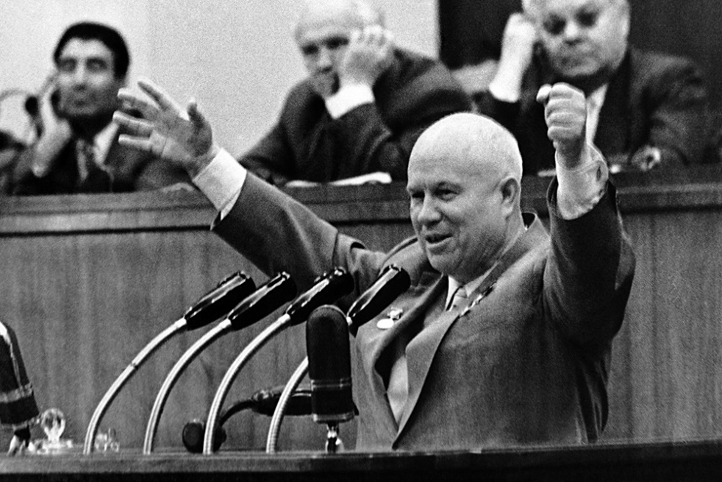
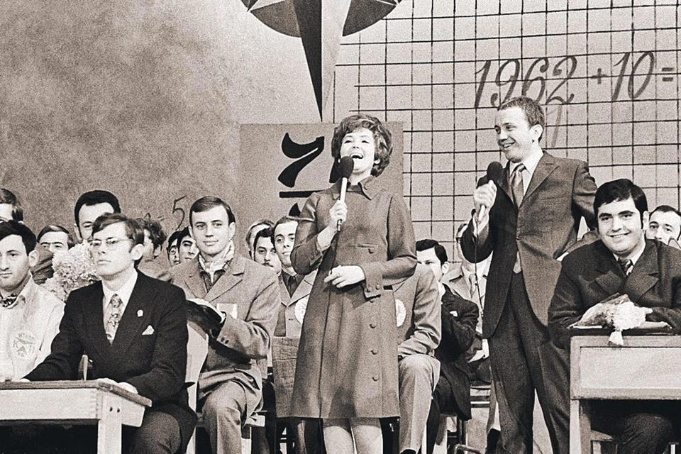
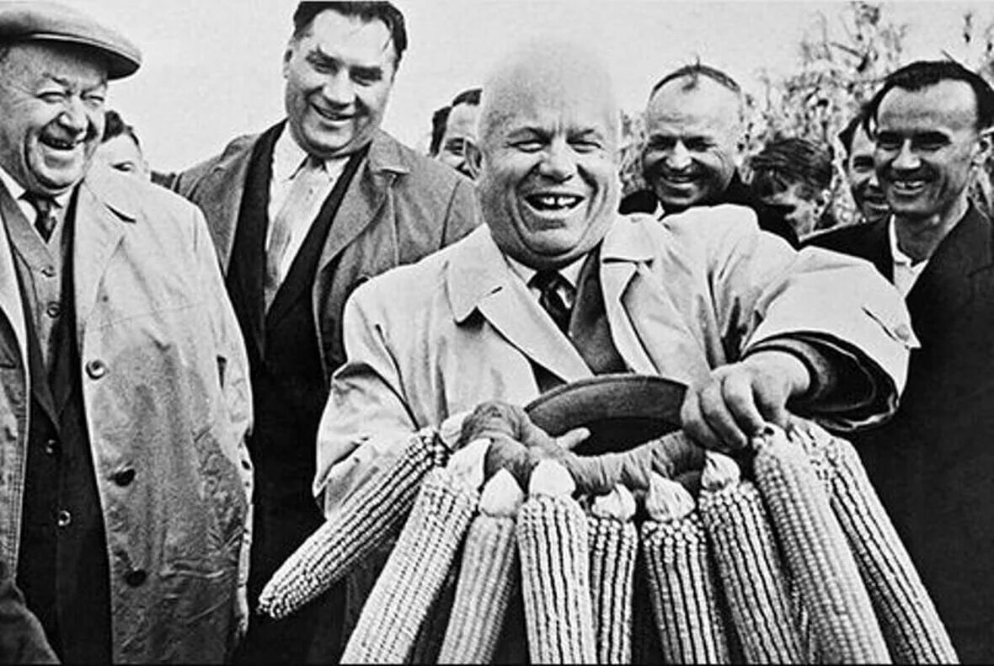
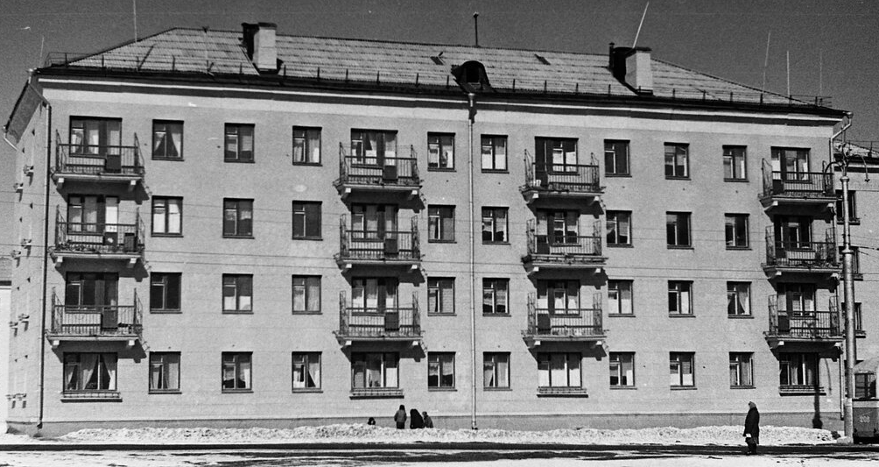
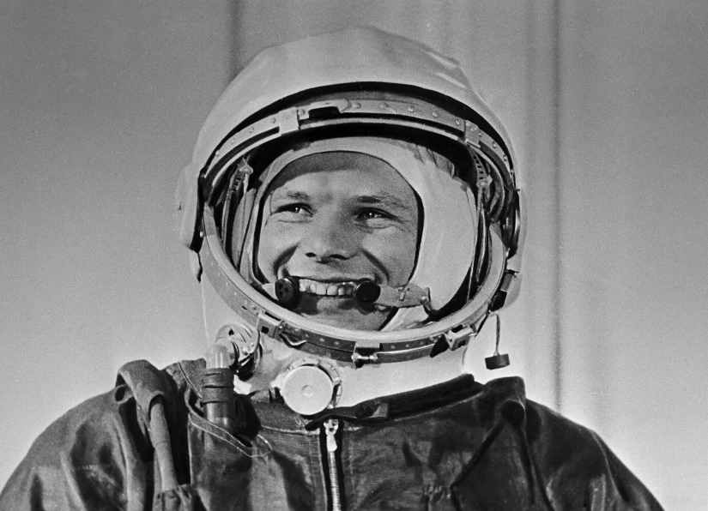
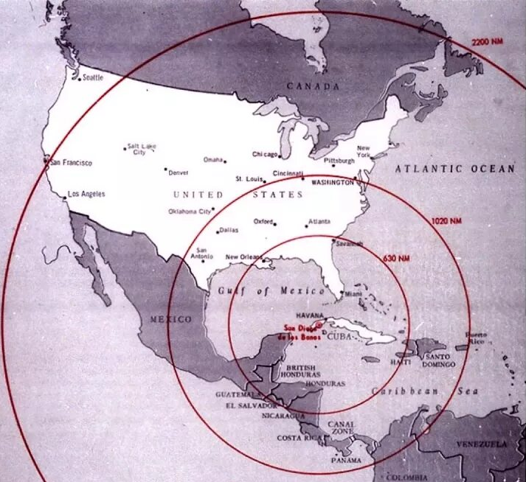

Slide 2
В 1959 г. Н.С. Хрущев стал рекламным лицом Pepsi

Slide 3
ВЕРНО!

Slide 4
Поздравительная телеграмма, которую Н.С. Хрущев отправил 12 апреля 1961 года, стала самой дорогой в истории

Slide 5
ВЕРНО!

Slide 6
Н.С. Хрущев выступал против строительства эскалаторов в советском метро

Slide 7
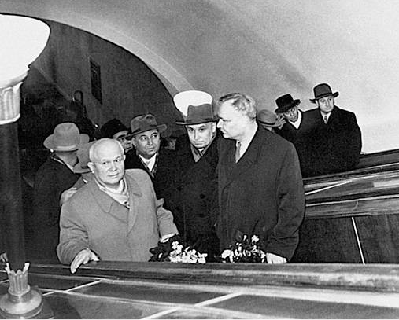
НЕВЕРНО!

Slide 8
Конец «оттепели». Оценка Хрущева и его реформ современниками и историками.

Slide 9
Проверьте себя
А | Б | В | Г
14 | 36 | 57 | 28
7-8 – «5»
5-6 – «4»
4-5 – «3»

Slide 10
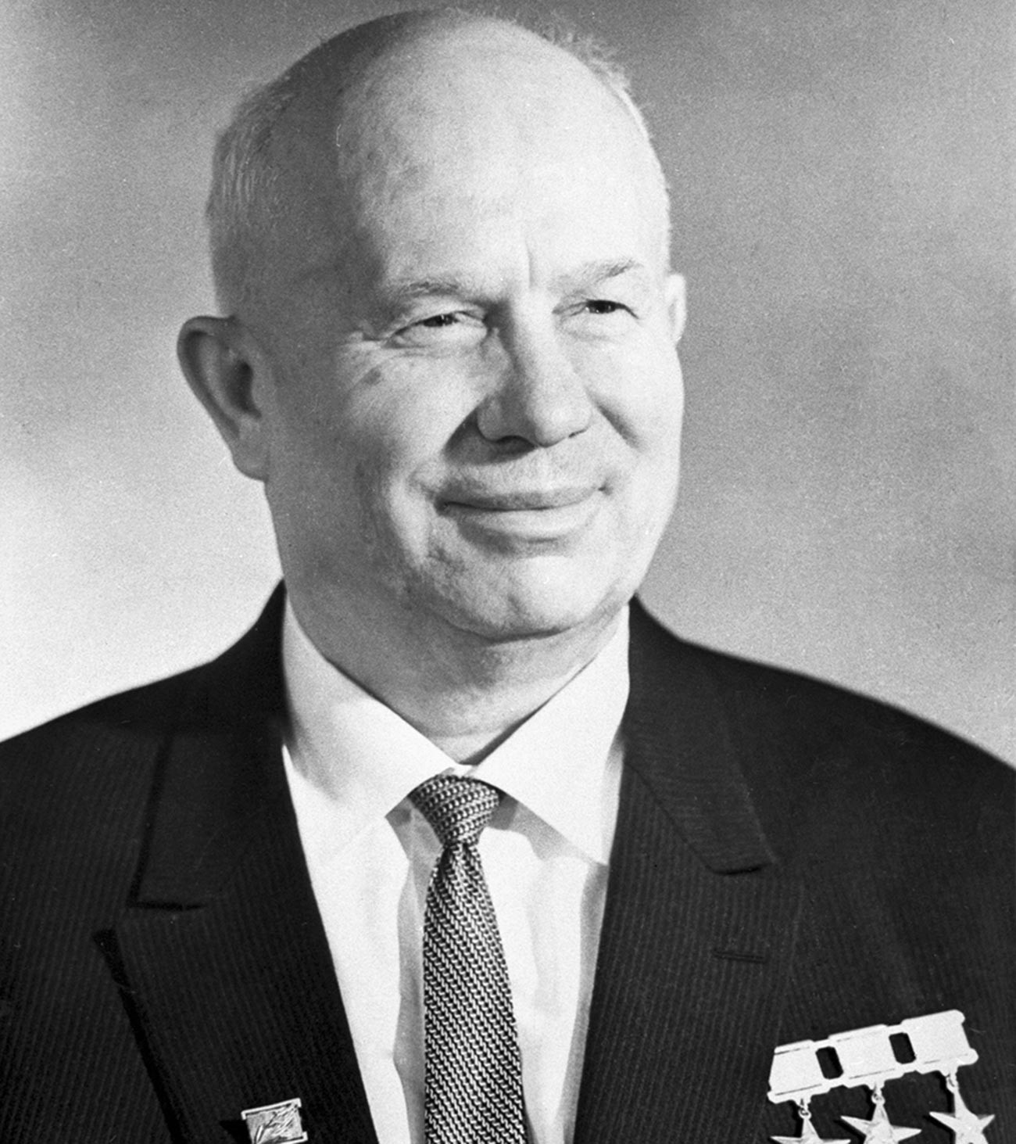
Домашнее задание
Составить исторический портрет Н.С. Хрущева

Slide 11
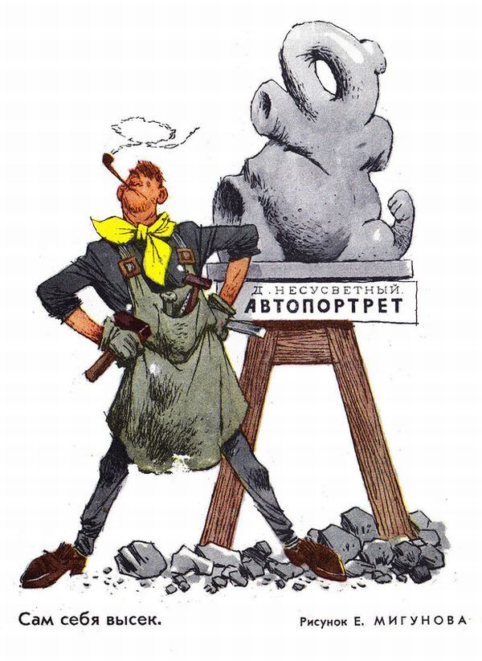
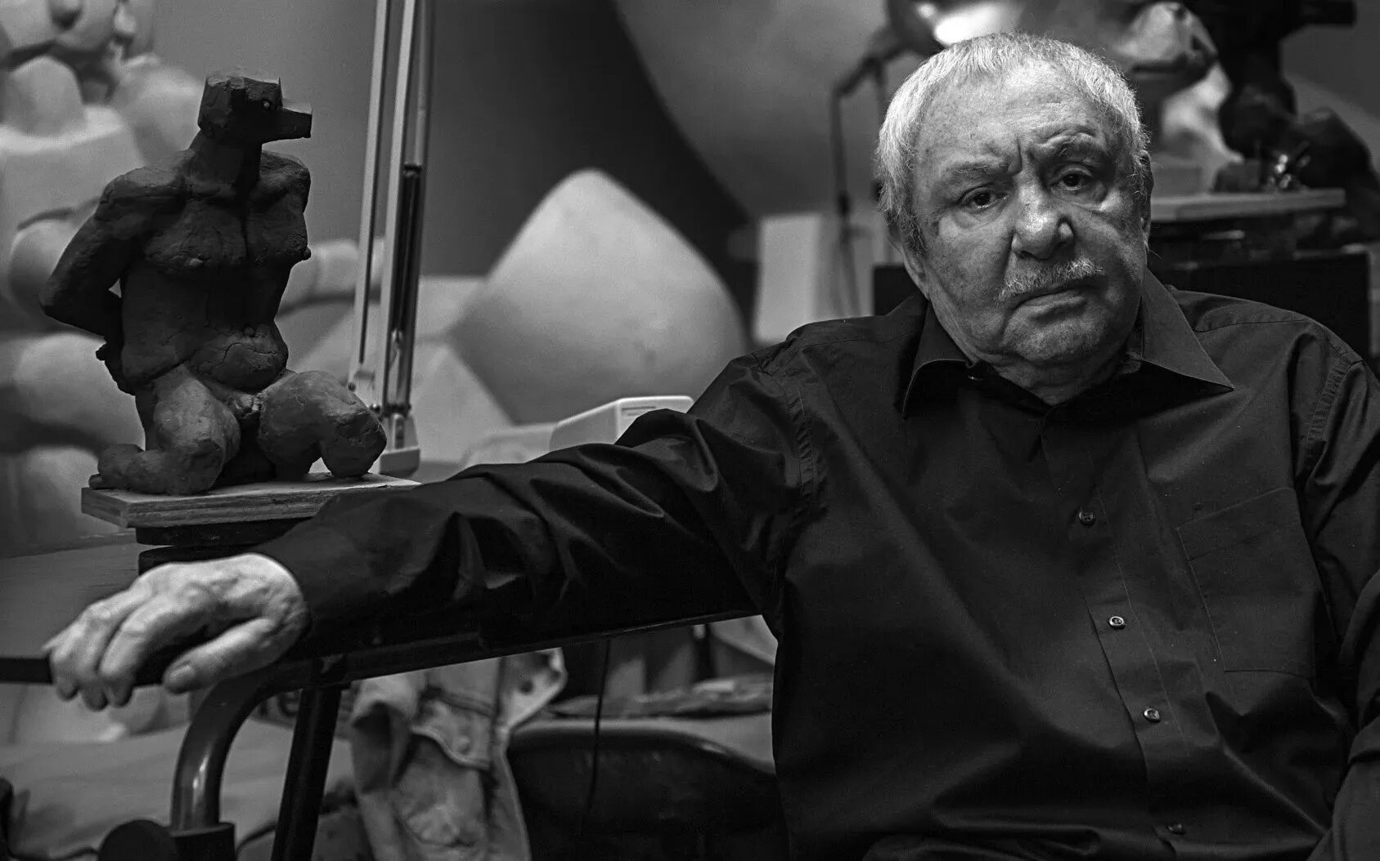

Slide 12
